Slide 1
ASTIGMATISME
Charles REMY
LYON
remyc.oph @ free.fr
Réunion Nantes 8 & 9 avril 2011

Slide 2
Astigmatisme - définition
Stigmatisme (στιγμα = point) : un dioptre est stigmate si un point objet donne un point image
Conditions de GAUSS
Astigmatisme : un point objet donne deux focales ou caustiques, zone de concentration des rayons

Slide 3
Verres astigmates
Verres cylindriques
Verres toriques

Slide 4
Les verres cylindriques
S ’opposent aux verres sphériques stigmates
Définis par un axe (génératrice) et une puissance
(ménisque convexe ou concave perpendiculaire à l ’axe)
Puissance nulle le long de l ’axe
Maximale perpendiculaire à l ’axe
Génératrice = axe modulo π

Slide 5
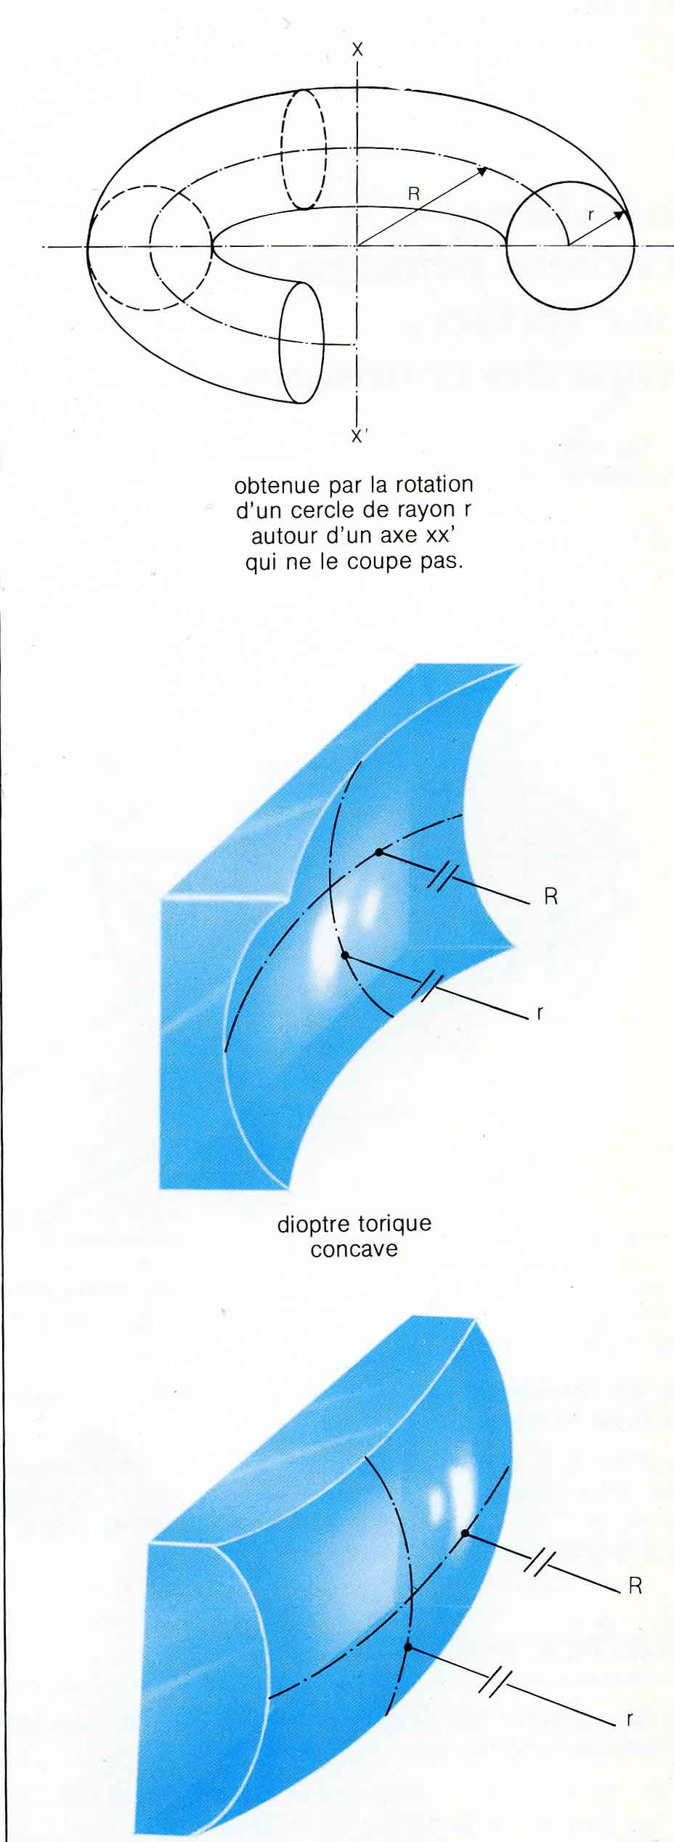
Verres toriques
Deux rayons de courbure
Mini et maximum
Perpendiculaires
Repère de Frénet
Théorème de Monge

Slide 6
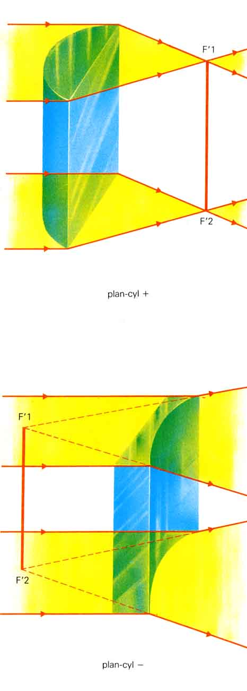
Marche des rayons dans un verre cylindrique
La focalisation se fait dans l’axe de la génératrice
Perpendiculaire au rayon de courbure

Slide 7
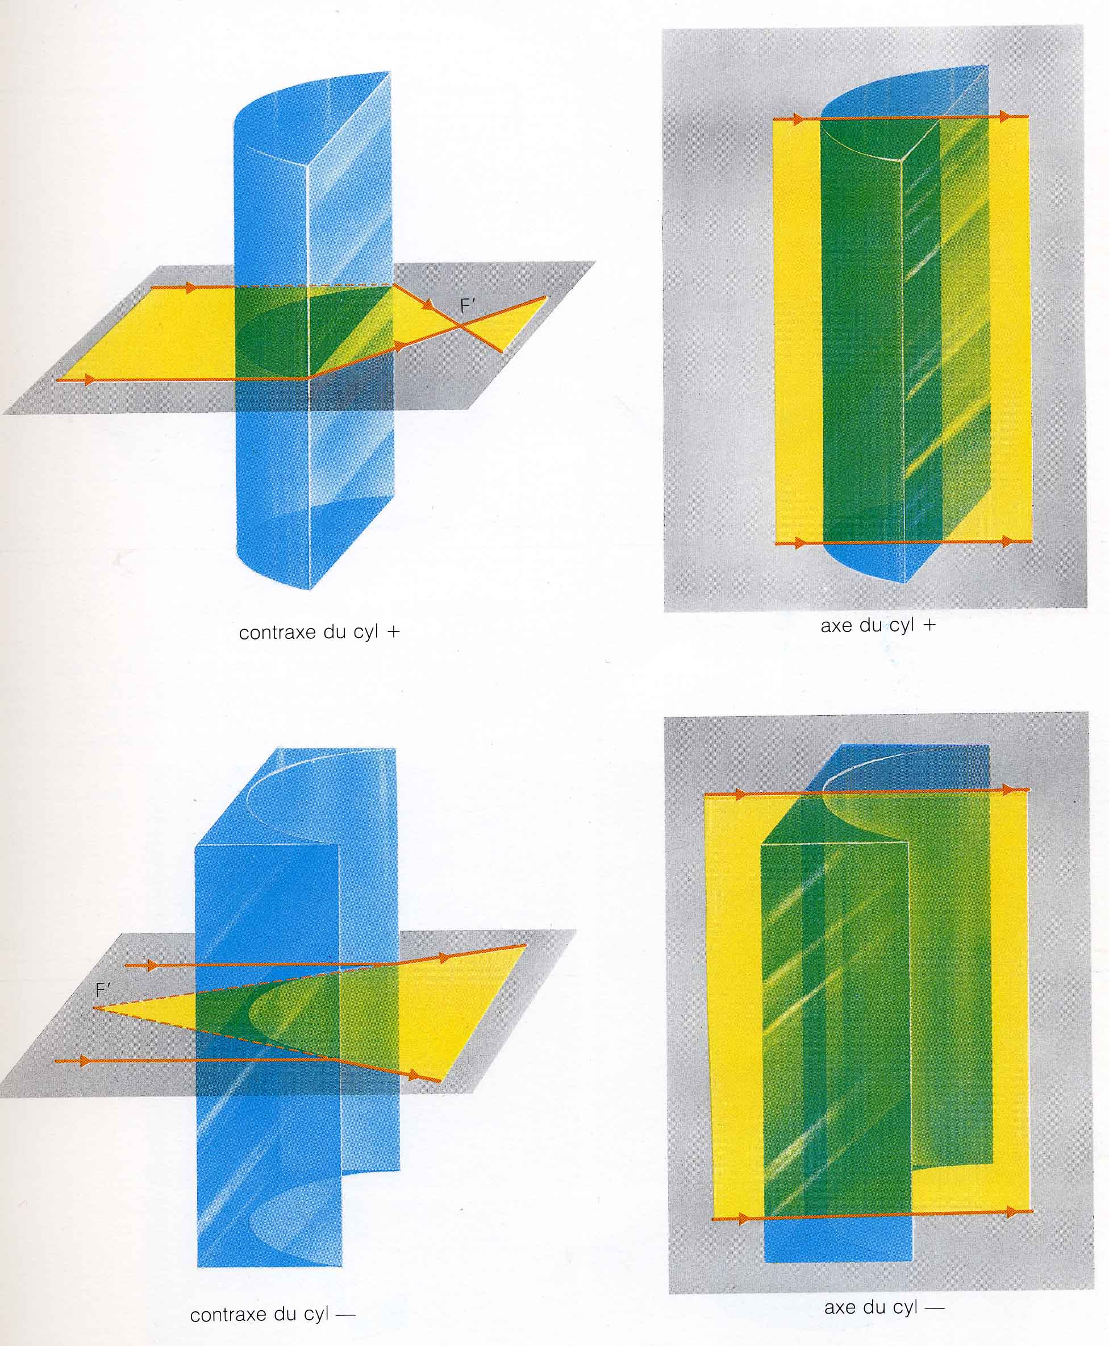
Verres cylindriques
Focalisation d’un faisceau horizontal
Focalisation d’un faisceau vertical

Slide 8
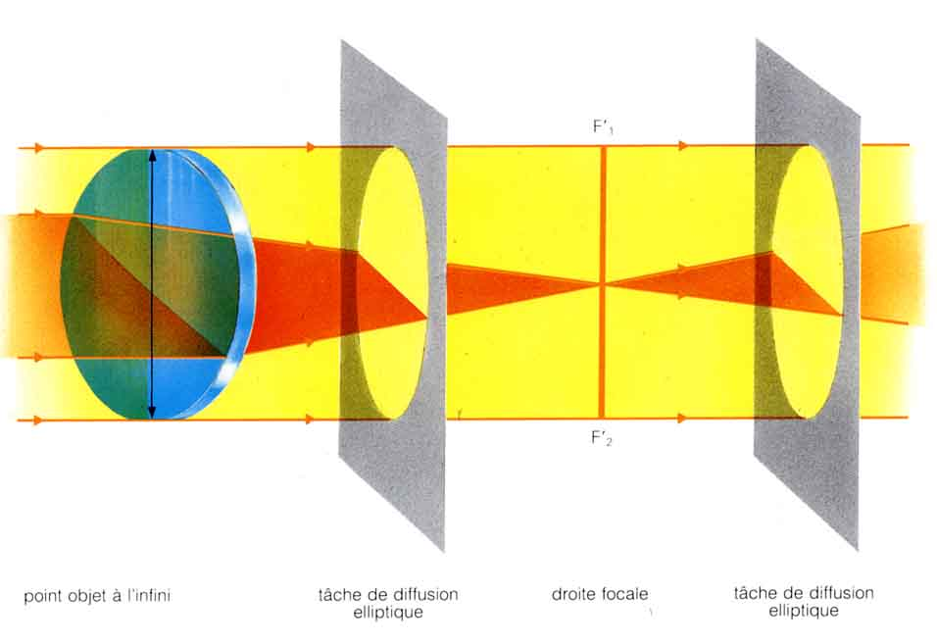

Slide 9
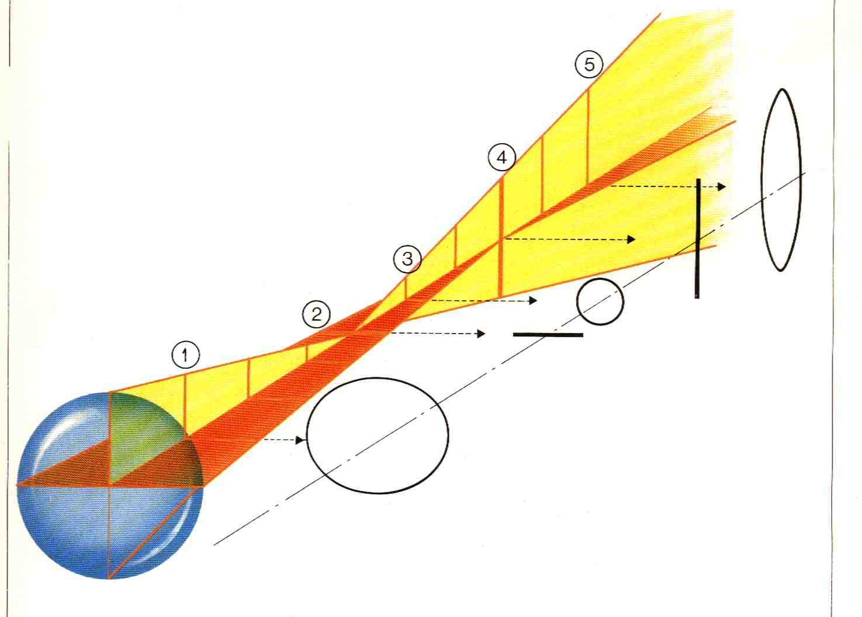
Conoïde de Sturm
Double focalisation et cercle de moindre diffusion

Slide 10
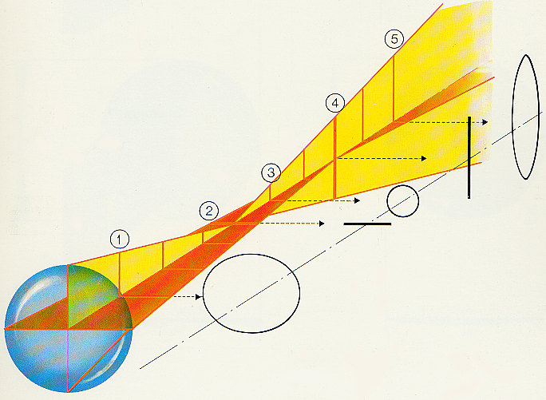

Slide 11
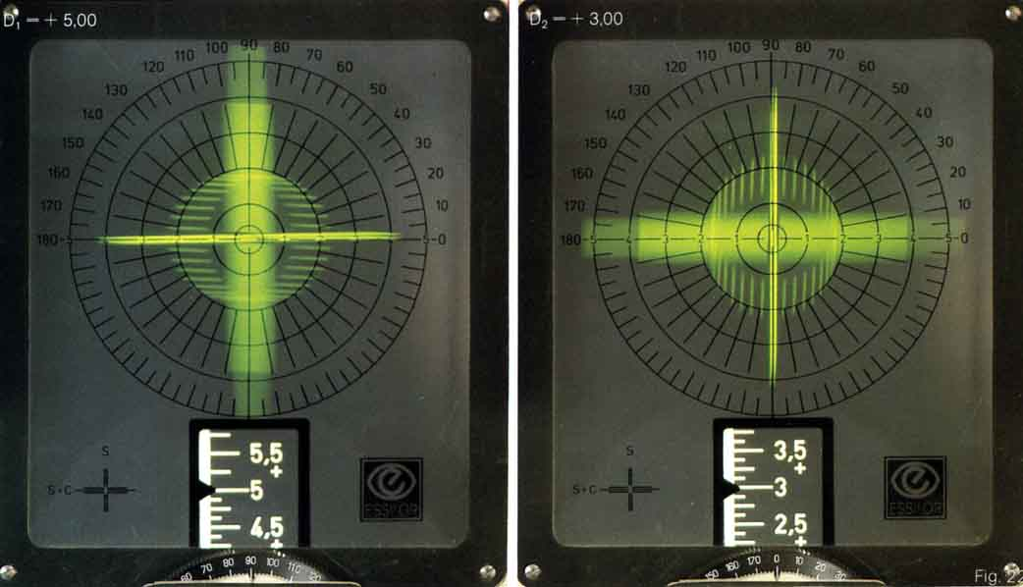
Mesure de l’astigmatisme au frontofocomètre
Verre de + 3 ( + 2 à 0°) = + 5 ( - 2 à 90°)

Slide 12
ASTIGMATISME - NOTATION
Verre sphérocylindrique
Le frontofocomètre mesure la position des focales donc des génératrices des cylindres :
Focale verticale à + 3 à 90° ⇒ axe du cylindre vertical donc rayon convergent horizontal
Focale horizontale à + 5 à 0° ⇒ axe du cylindre horizontal donc rayon convergent vertical
Le rayon horizontal est plus convergent sur l’horizontal ⇒ astigmatisme non conforme
+ 3 à 0°
Soit : + 3 (+ 2 à O°)
ou
+ 5 ( - 2 à 90°)
+ 5 à 0°

Slide 13
ASTIGMATISME - NOTATION
Verre sphéro-cylindrique (ou torique)
Cylindre noté en positif et négatif : inversion des formules
Exemple : + 2 (+ 1 à 9O°) = + 3 ( - 1 à O°)
Astigmatisme conforme

Slide 14
Variation de la puissance d’un cylindre en fonction du desaxage
4 dt
3,5 dt à 9O°
Inclinaison d’un angle de 1Ο°
Astigmatisme subjectif : 3,5 dt Sphère induite : O,5 dt
1,4 dt à 15°

Slide 15
Variation de la puissance d’un cylindre en fonction du desaxage
4 dt à 9O°
4 dt
Inclinaison d’un angle de 1Ο°
Sphère compensatrice - 1 dt
1,4 dt à 145°

Slide 16
Chute d ’acuité visuelle après rotation d ’un cylindre
Acuité visuelle
Défocalisation astigmate
1
O,2
0
Rotation cylindre 4 dt
1O°

Slide 17
RESULTANTE DE DEUX CYLINDRES À AXE PERPENDICULAIRE
Cylindre = C₁ - C₂ si C₁ > C₂
axe = celui de C₁
Sphère = C₂
C₂
C
C₁

Slide 18
RESULTANTE DE DEUX CYLINDRES À AXE OBLIQUE
Indicatrices de Dupin
La résultante de deux cylindres obliques :
  C1 , α₁
  C2, α₂
Est un sphérocylindre dont :
  S = (C₁+C₂-C)/2
  C = diagonale du parallélogramme C₁,C₂, 2α

Slide 19
RESULTANTE DE DEUX CYLINDRES À AXE OBLIQUE
C
C₂ α₂
2α
C₁ α₁
Cylindre = diagonale parallélogramme
α = α₂-α₁
Sphère = (C₁+C₂-C)/2

Slide 20
Combinaison de deux cylindres
La notation des astigmatismes comprend une donnée sphérique et cylindrique
caractérisée par son axe ete sa puissance :
par Exemple : amétropie A = S (+ C à X°) où Sphère et Cylindre
sont en dioptries positives ou négatives ;
la formule peut s’inverser et devient : A = S + C (- C à X°+ 9O°)
en contraxe avec changement de signe du cylindre ;
par exemple : + 3 (+1 à 3O°) = + 4 ( - 1 à 120°).
L’addition des cylindres est algébrique et simple en cas d’axes perpendiculaires ;
En cas d’axes obliques elle suit la règle du parallélogramme
dont les cotés sont représentés par chaque cylindre,
la diagonale étant le cylindre résultant,
l’angle au sommet étant égal au double de celui des deux cylindres.

Slide 21
Equivalent sphérocylindrique de la rotation d’un cylindre pur :
    Découle du calcul précédent et deux cas de figures sont possibles (schémas 12-3 et 12-4) :
    - Effet à 9O° d’un cylindre de + 4 D placé à 8O° : une inclinaison d’un angle de 10° donne un astigmatisme subjectif de 3,5 D à 90° et une sphère induite de O,5 D.
    - Maintien de la puissance à 9O° d’un cylindre de +4 D incliné à 8O° ; pour maintenir un effet cylindrique de +4 D à 9O°, il faudrait placer un cylindre de + 4,5O D à 8O°, donnant une sphère induite d’une dioptrie à compenser par une addition de – 1 sphérique.

Slide 22
Combinaison de deux cylindres perpendiculaires
    C_{x} + C_{y} = indic C_{x} + (indic de C_{x} - indic C_{x}) + indic C_{y}
    = indic sphère C_{x} (deux rayons ⊥ égaux)
    + indic cylindre C_{y}- C_{x}

Slide 23
Deux cylindres obliques
    Changement d’axes de coordonnées après rotation f : M (0,x,y) → M (0,X,Y,) de coordonnées :
    X = x.cos + y.sin et Y = - x.sin + y.cos
    Indicatrices des cylindres C₁ d’axe x et C₂ d’axe w (≠y) avec xOw =  (angle des deux cylindres) dont la résultante est :
    C_{u} sur l’axe u et C_{v} sur l’axe v ⊥ à u, avec l’angle 0x,0u = 
    Indicatrices : C₁x² + C₂y² (dans le repère x0y) = C_{u}.u² + C_{v}.v² (dans le repère u,0,v)
    Changements d’axes et de coordonnées :
    C₁cos² + C2cos² = C_{u} (1)
    C₁sin² + C₂sin² = C_{v} (2)
    Si C_{v} < C_{u}, ⇒ C_{v} est la sphère et C_{u}-C_{v} le cylindre
    D’où : C_{u} + C_{v} = C₁ + C₂ par addition de (1) et (2) :
    Or C_{u} - C_{v} = C par définition
    D’où S = 1/2.(C₁ + C₂ - C)
    Autre abord :
    C₁(xsin + ysin)² + C₂(xcos() + ysin())² = C_{u}.u² + C_{v}.v²
    On retrouve les deux équations (1) et (2) et en plus :
    2C₁xy.cos.sin + 2C₂xy.sin).cos   
    D’où C₁/sin2 = C₂/sin2 (formule des sinus du triangle) ⇒ = C_{u}/sin2
    Construction de C_{u} par la règle du parallélogramme

Slide 24
Indicatrices de Dupin
    Rappel de physique : un ellipsoïde, tangent à un plan horizontal x0y, présente deux plans de section perpendiculaires de rayon R_{x} et R_{y},
    Les cercles osculateurs centrés sur l’axe vertical Oz en (0,0,z) ont pour équation :
    (z-R_{x})² + x² = R_{x}² et (z-R_{y})² + y² = R_{y}²
    Et leurs dérivées, pour x comme pour y :
    Première : z’ = + x / (R_{x}²-x²)^{1/2} (partie basse de la courbe voisine de 0) et z’ (0) = 0
    Seconde : z’’ = ((R_{x}²-x²)^{1/2} + x²/(R_{x}²-x²)^{1/2}) /(R_{x}²-x²) et z’’(0) = 1/R_{x}
    D’où son développement limité voisin de zéro :
    z → 0 = f(0) + f’(0).x + f’’(0).x²/2! + …  (x) = x²/2R_{x} + …
    Si l’ellipsoïde a pour équation : x²/A + y²/B + z²/C = 1
    Son développement limité à l’ordre 2 s’écrit, pour z voisin de zéro : z = x²/2R_{x} + y²/2R_{y} (Indicatrice de DUPIN, 1827).
    Les indicatrices sont additives, soustractives, décomposables sur différents axes.
    Indicatrice d’une sphère : z = (x² + y²)/2R car R_{x} = R_{y},
    Indicactrice d’un cylindre : z = x²/2R car R_{y} = ∝
    Comme P = (n-1)/R, on obtient : 2z (n-1) = P_{x}.x² + P_{y}.y²

Slide 25
Variations de puissance dans un cylindre
z
Génératrice ou axe du
Cylindre de rayon R et
puissance = (n-1)/R
Un plan de section fait un angle a avec l’horizontale et détermine une ellipse d’équation :
x²cos²a + y² = R²
L’équation du cercle horizontal est : x²+y²=R²
On posera : R =1 (norme)
x
yy

Slide 26
Variations de puissance dans un cylindre
Equation du rayon du cercle osculateur à une courbe y= f(x):
r =(1+y’²)^{3/2}/y’’
Dérivées (1) et (2) de l’ellipse d’équation : x²cos²a+y² = 1 :
y’=-xcos²a/(1-x²cos²a)^{1/2}
y’’=-cos²a/(1-x²cos²a)^{3/2}
D’où les deux rayons osculateurs r₁ et r₂ perpendiculaires :
r₁=(1-x²cos²a+x²cos⁴a)^{3/2}/-cos²a
r₂=(1-x²sin²a+x²sin⁴a)^{3/2}/-sin²a
Les formules se vérifient pour x=0 au sommet soit r₁=1/cos²a et r₂=1/sin²a
Pour a=0, r₁=1 er r₂=0
Pour a=π/2 r₁=0 et r₂=1

Slide 27
Variations de puissance dans un cylindre
Puissance du dioptrie : P =(n-1)/r
D’où les 2 puissances des méridiens perpendiculaires (r =1) :
P₁=(n-1)cos²a = (n-1)/2.(cos2a + 1)
P₂=(n-1)sin²a = (n-1)/2.(1 - cos2a)
La variation de puissance du cylindre ne suit pas une fonction sinus ou cosinus simple mais se décompose en deux puissances fonction de l’arc double ou du carré du sinus
Si on regarde au frontofocomètre, la variation de puissance d’un cylindre de + 3 à 90°, on voit une netteté des mires pour +3 à 90° et 0 à 0°; entre les deux, les mires sont floues, il n’y a pas de focalisation individualisée, ce qui rejoint le calcul.

Slide 28
Astigmatisme des faisceaux obliques dans un dioptre sphérique
Lorsqu’un faisceau lumineux aborde un dioptre sphérique non perpendiculairement, il subit une focalisation astigmate en deux focales :
L ’une tangentielle perpendiculaire au plan vertical
L ’autre sagittale perpendiculaire à la première et parallèle au plan vertical

Slide 29
Variation du rayon ρ lorsque le cercle tourne autour de AB, le rayon passant de r à R.
A
B
Le plan de réfraction est défini par le rayon incident et la normale au point de contact.
En ce point existent deux rayons de courbures perpendiculaires, R du grand cercle vertical (orthodromie) et r du petit cercle horizontal (loxodromie)

Slide 30
Variation du rayon ρ :
P
M
MM’ petit cercle intermédiaire de milieu Ω
De rayon ρ et r < ρ <R
La puissance de H s’écrit :
P_{(H}) =HM.HM’=HP.HP’=AH²=r²
Dans le triangle OHM :
OH/sin(α-γ) =R/sinα d’où
sin(α-γ)=OHsinα/R
De plus : HM/sinγ=R/sinα d’où
sinγ= sinα.HM/R
En posant :
sin(α-γ) = sinα.cosγ-cosα.sinγ et
sin²γ + cos²γ = 1, on obtient :
HM² + 2OH.MH.cosα – r² = 0
Avec OH²=R²-r², d’ou la racine :
MH =(OH²cos2α+r²)^{1/2} – OH.cosα
Sachant que 2ρ=HM+HM’ et que HM.HM’=r²,
On tire : ρ = (OH².cos²α + r2)^{1/2}
Pour α=0, ρ=R, pour α=π/2, ρ=r
A
α
B
H
Ω
γ
R
O
M’
P’
Lieu géométrique de Ω : cercle de diamètre OH car OΩH rectangle

Slide 31
Dioptre sphérique : coma
P
A’
A
i
r
S
F’
R
i
O
Triangle OAF :OF’=R.sinr/sin(i-r)
SF’= R.(sin(i-r)+sinr)/sin(i-r)
Avec sini = n.sinr ≈ i = n.r
SF’= n.R/(n-1), 1/SF’ =(n-1)/n.R
1/OF’=sin(i-r)/sinr
1/OF’ =(sini.cosr-cosi.sinr)/sinr = n.cosr-cosi
Dérivé : (1/OF’)’=sini-n.sinr = 0
F’ constant si i varie
P’

Slide 32
Dioptre sphérique : coma
P
A’
A
i
r
S
R
i
F’
O
P’

Slide 33
Astigmatisme des faisceaux obliques dans un dioptre sphérique
M₁
T
S
M
C
Focales tangentielle
et sagittale
perpendiculaires
A

Slide 34
Astigmatisme des faisceaux obliques dans un verre biconcave de - 1O dt
2O°
Puissances des focales à 2O°
Tangentielle : - 12 dt
Sagittale : - 10,5 dt
D’où puissance apparente : - 1O,5 ( - 1,5 à O°)

Slide 35
Astigmatisme oblique dans un verre concave
S
T
F ’ = R
Q

Slide 36
Astigmatisme des faisceaux obliques dans un verre concave de - 1O dt
2O°
Verre de WOLLASTON
Astigmatisme à 2O°
-9,5 ( -O,1 à 9O°)

Slide 37
Les différents types d’astigmatisme oculaire
Cornéen : le plus important, face antérieure et postérieure
  Direct : + 2 à 90°
  Inverse : + 1,5 à 0°
  Régulier : les axes principaux sont perpendiculaires
  Irrégulier (kératocône)
Cristallinien ,
  face antérieure et postérieure,
  nombreux dioptres
Rétinien, fovéolaire
LA SKIASCOPIE GLOBALISE LES ASTIGMATISMES

Slide 38
La conoïde
Dite de STURM
Focalisation astigmate d’un faisceau cylindrique par ellipses sur un premier segment de droite
Divergence des ellipses vers le cercle « de moindre diffusion »
Inversion du grand axe des ellipses
Focalisation sur un deuxième segment de droite
Augmentation de taille des ellipses

Slide 39
Les différents types d’astigmatisme oculaire
Selon la position des focales
Myopique composé (ou double) et conforme

Slide 40
Les différents types d’astigmatisme oculaire
Selon la position des focales
Myopique simple et conforme

Slide 41
Les différents types d’astigmatisme oculaire
Selon la position des focales
Hypermétropique composé inverse

Slide 42
Les différents types d’astigmatisme oculaire
Selon la position des focales
Mixte conforme

Slide 43
LES TROIS PLANS
Le plan du verre correcteur
Le plan cornéen
Le plan rétinien

Slide 44
ASTIGMATISME
Génératrice du cylindre = axe du cylindrique
sphère
La conoïde de STURM
2
Frontofocomètre
+ 2 ( + 1 à 9O°)
Javal
+ 1 à 9O°
Skiascopie
3

Slide 45
LES SIGNES FONCTIONNELS SUBJECTIFS
En cas de port de verres correcteurs (≠ lentilles)
La CHUTE D ’ACUITÉ visuelle en cas de cylindre desaxé
L ’ASTHÉNOPIE RÉFRACTIVE astigmatique due au mauvais axe, mauvaise puissance, mauvais centrage
≠ACCOMMODATIVE, la focale verticale est privilégiée
S ’associer à la FUSIONNELLE si l ’œil dominé est desaxé
Ou à l ’ANISÉICONIQUE,
Les « problèmes de cou », douleurs, arthrose …

Slide 46
LES DIFFÉRENTS TYPES DE TORTICOLIS
Horizontal, vertical, oblique lié à :
L ’astigmatisme des faisceaux obliques
Torsionnel lié au :
Mauvais axe du verre cylindrique

Slide 47
LES SIGNES FONCTIONNELS OBJECTIFS
TORTICOLIS horizontal, vertical ou oblique est lié à l ’ASTIGMATISME DES FAISCEAUX OBLIQUES
L ’enfant « tord » la tête pour placer sa ligne du regard dans une partie du verre de correction induisant un astigmatisme qui améliore sa correction subjective
Connaître la réfraction objective +++ Cycloplégie et COT
Sphère, cylindre et axe.

Slide 48
LES SIGNES FONCTIONNELS OBJECTIFS
LE TORTICOLIS torsionnel :
  Penche dans le sens inverse du mauvais axe
  À l ’écran tangentiel, la déviation est concomitante sans phénomène de torsion.
Intrication avec les autres torticolis :
  parésie de l ’OS + cylindre desaxé
  moyen de traitement des POM du IV ?

Slide 49
LES SIGNES FONCTIONNELS SUBJECTIFS
La chute d ’acuité visuelle en fonction du décalage du cylindre
AV passe à 2/IO après rotation de 1O° d ’un cylindre de 4 D
Et à 3/IO pour un cylindre de 3,5 D

Slide 50
Chute d ’acuité visuelle après rotation d ’un cylindre
Acuité visuelle
1
Rotation du cylindre 4 dt
O,2
0
1O°

Slide 51
TORSION OCULAIRE
ET INCLINAISON DE LA TÊTE
Inclinaison de la tête mesurée au compas orthopédique
Torsion oculaire mesurée dans la monture d ’essai par la modification de l ’axe d ’un cylindre > 4 dt redonnant une acuité normale

Slide 52
TORSION OCULAIRE
ET
INCLINAISON DE LA TETE
Torsion
8°
5°
2O°
45°
Inclinaison de la tête

Slide 53
TORSION OCULAIRE
ET INCLINAISON DE LA TÊTE
L ’inclinaison de la tête provoque une torsion compensatrice inverse des globes oculaires
Cette torsion oculaire (giration de Javal) est liée à l ’action des muscles obliques via les canaux semi-circulaires.
Elle est parallèle sur les deux yeux : intorsion = extorsion
La torsion oculaire ( 5°) n ’égale pas l ’inclinaison de la tête (2O°).
Cf torticolis des POM du IV

Slide 54
CONCLUSIONS
Position de la tête lors des mesures,
Javal, réfractomètre
Ou lors des essais subjectifs
Demander au patient de régler son cylindre
Verres : COT axe et puissance
Monture : éviter les verres ronds
Intérêt des lentilles de contact

Slide 55
CONCLUSIONS
DEVANT UN TORTICOLIS
PENSER À
UN PROBLÈME DE CORRECTION OPTIQUE

